Slide 1
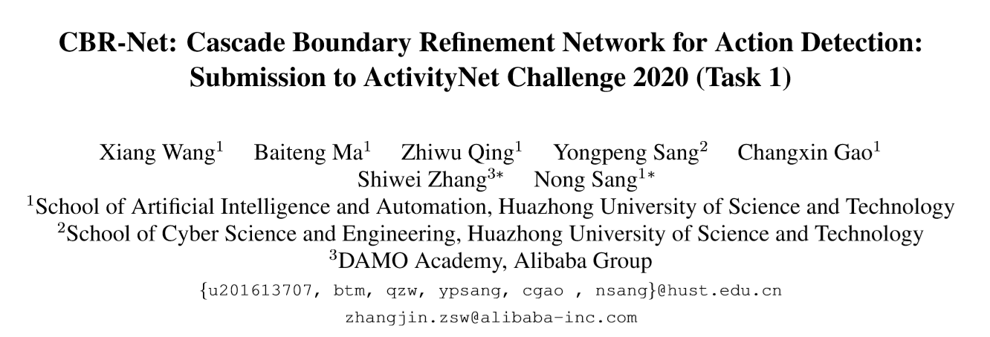

Slide 2
Video Representaion
TSN
I3D
Slowfast

Slide 3
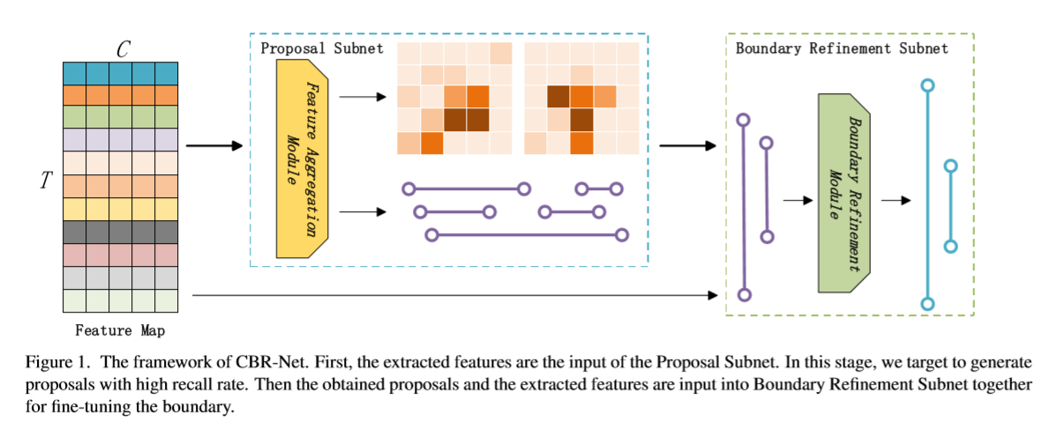
Cascade Boundary Refinement Network

Slide 4
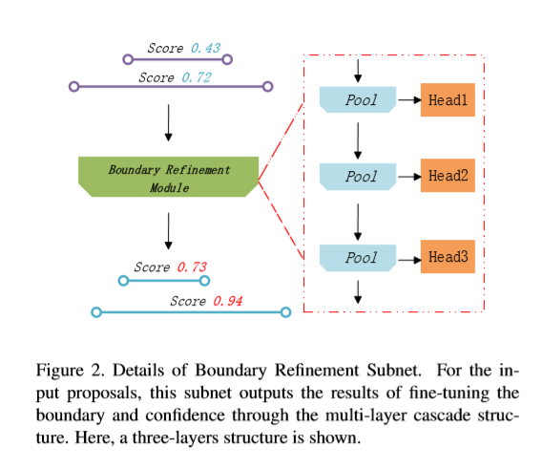
Cascade Boundary Refinement module

Slide 5
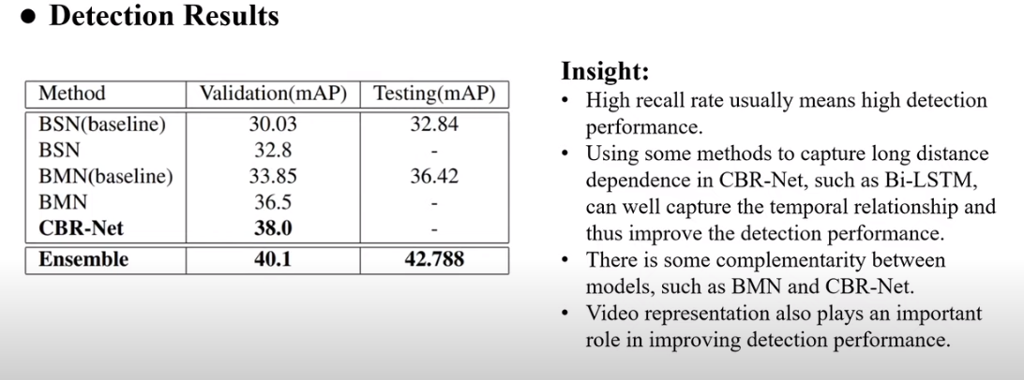
Experiments

Slide 6
总结
多个网络共同提特征
Temporal Feature Encoding module（ BiLSTM）
CBR-Net
Ensemble Strategies(CBR-Net、BSN、BMN)

